Slide 1

ỦY BAN NHÂN DÂN QUẬN LONG BIÊN
TRƯỜNG TIỂU HỌC ÁI MỘ B
MÔN: KHOA HỌC
BÀI 22: MÂY ĐƯỢC HÌNH THÀNH NHƯ THẾ NÀO? MƯA TỪ ĐÂU RA?

Slide 2
Khởi động
1. Nước tồn tại ở những thể nào? Cho ví dụ về nước ở mỗi thể.
Nước tồn tại ở thể lỏng, thể rắn, thể khí.
*Ví dụ:
Nước ở thể lỏng: nước ở ao, hồ, sông, biển,…
Nước ở thể khí: hơi nước
Nước ở thể rắn: nước đá.

Slide 3
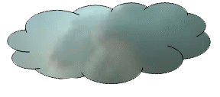
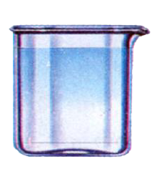
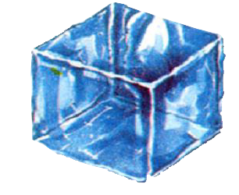
2. Em hãy nhìn sơ đồ, nói về sự chuyển thể của nước.
Notes:
3

Slide 4

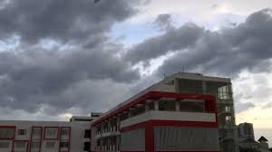
Khi trời sắp mưa, em thấy có những hiện tượng gì?
Khi trời sắp mưa có các hiện tượng như: gió nổi lên, mây đen kéo đến .
Notes:
4

Slide 5

KHOA HỌC
Bài 22: Mây được hình thành như thế nào?
Mưa từ đâu ra?

Slide 6
Yêu cầu cần đạt
Hiểu được sự hình thành của mây.
Giải thích được hiện tượng nước mưa từ đâu
Hiểu được vòng tuần hoàn của nước trong tự nhiên và tạo thành tuyết.
Có ý thức giữ gìn vệ sinh môi trường nước tự nhiên
Xung quanh mình.

Slide 7


KHÁM PHÁ

Slide 8
Hoạt động 1: SỰ HÌNH THÀNH CỦA MÂY
QUAN SÁT H1;2;3 SGK/46
THẢO LUẬN NHÓM ĐÔI
Trình bày sự hình thành của mây?

Slide 9
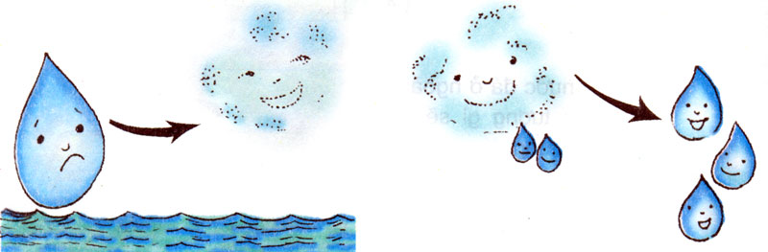

2
1
Lên cao gặp lạnh, từ hơi nước tôi lại biến thành những hạt nước nhỏ li ti.
Tôi là nước ở sông, hồ, biển …… Tôi bay hơi vào không khí.
3
Trên cao,nhiều hạt nước nhỏ li ti hợp lại với nhau thành những đám mây.

Slide 10
1
2
3

Slide 11





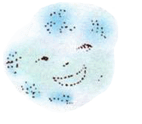
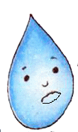
2. Lên cao gặp lạnh, từ hơi nước tôi lại biến thành những hạt nước nhỏ li ti.
Tôi bay hơi vào không khí.
3. Trên cao, nhiều hạt nước nhỏ li ti hợp lại với nhau thành những đám mây.
1.Tôi là nước ở sông, hồ, biển…
Mây được hình thành như thế nào?

Slide 12
KẾT LUẬN:
Hơi nước bay lên cao, gặp lạnh ngưng tụ thành những hạt nước rất nhỏ, tạo nên các đám mây.

Slide 13
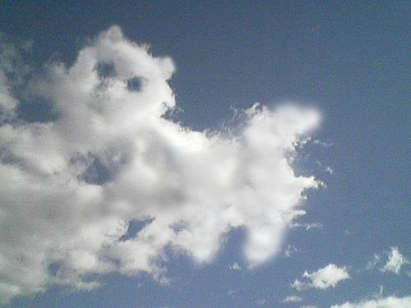
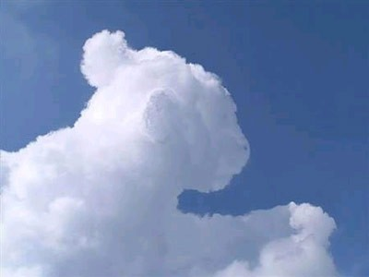
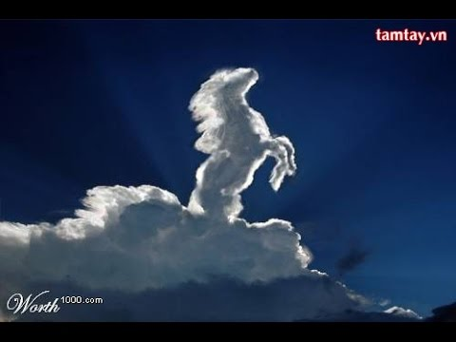
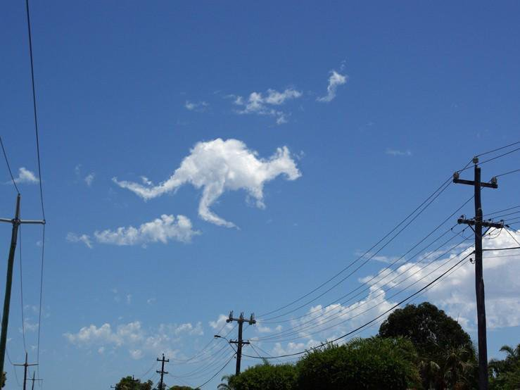

Slide 14
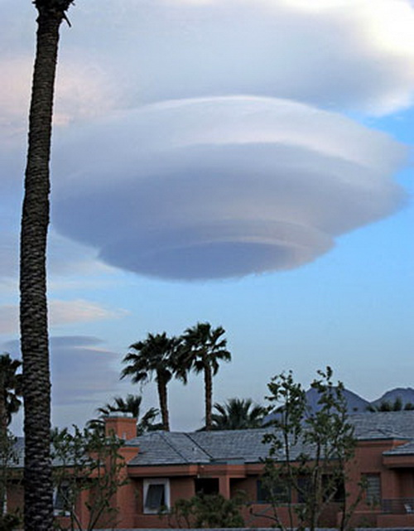
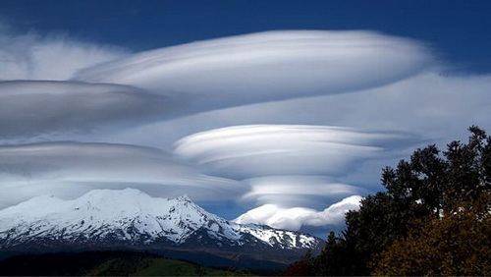
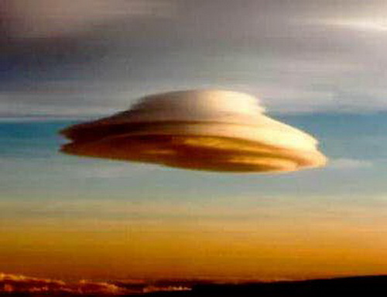
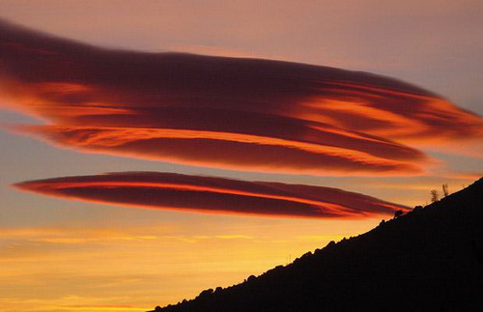

Slide 15
Hoạt động 2: MƯA TỪ ĐÂU RA?
QUAN SÁT H 4; 5 SGK/47
THẢO LUẬN NHÓM 4

Slide 16
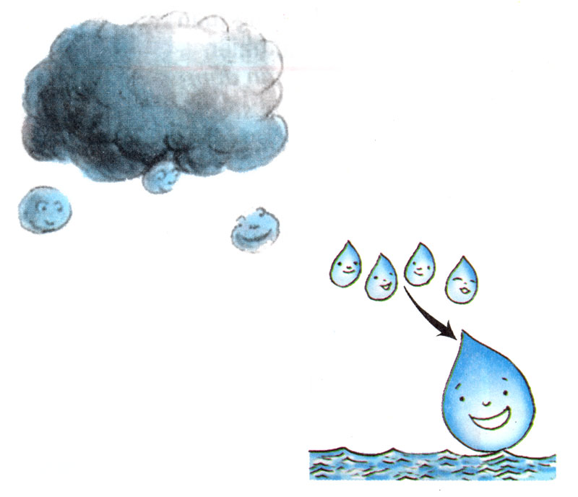
Các đám mây tiếp tục bay lên cao. Càng lên cao càng lạnh, càng nhiều hạt nước nhỏ đọng lại hợp thành các giọt nước lớn hơn, trĩu nặng và rơi xuống tạo thành mưa.
4
Cùng với những giọt mưa khác tôi lại trở về nơi tôi đã ra đi.
5

Slide 17
4
5

Slide 18

Các đám mây tiếp tục bay lên cao. Càng lên cao càng lạnh, càng nhiều hạt nước nhỏ đọng lại hợp thành các giọt nước lớn hơn, trĩu nặng và rơi xuống tạo thành mưa.

Slide 19
Mưa từ đâu ra?

Slide 20
KẾT LUẬN:
Các giọt nước có trong các đám mây rơi xuống đất tạo thành mưa.

Slide 21


Cùng với những giọt mưa khác tôi lại trở về nơi tôi đã ra đi.

Slide 22
Mây mưa chính là sự chuyển thể của nước trong tự nhiên.

Slide 23
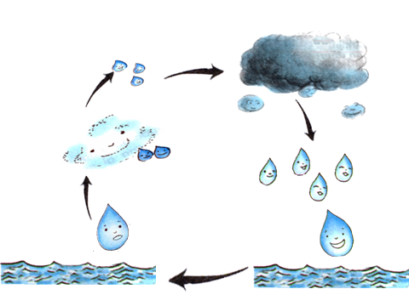

Slide 24
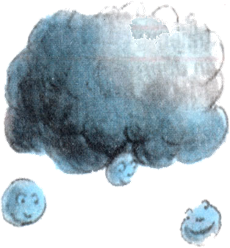



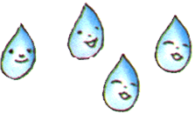

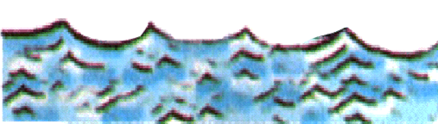
Hạt nước
nhỏ li ti
Mây
Hơi nước
Mưa
Nước sông,
hồ, biển…
Nước sông,
hồ, biển…

Slide 25
Hoạt động 3: VÒNG TUẦN HOÀN CỦA NƯỚC TRONG TỰ NHIÊN

Slide 26
Hiện tượng nước bay hơi thành hơi nước, rồi từ hơi nước ngưng tụ thành nước xảy ra lặp đi lặp lại, tạo thành vòng tuần hoàn của nước trong tự nhiên.

Slide 27
Hiện tượng nước bay hơi thành hơi nước, rồi từ hơi nước ngưng tụ thành nước xảy ra lặp đi lặp lại, tạo thành vòng tuần hoàn của nước trong tự nhiên

Slide 28
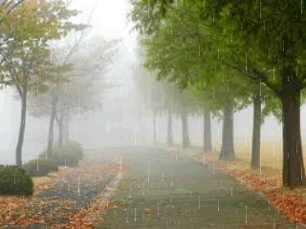
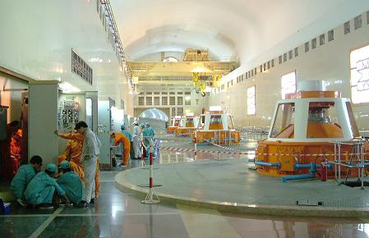
- Nhờ có mưa thời tiết mát mẻ, dễ chịu hơn
- Mưa cung cấp nước cho sinh hoạt, sản xuất, cho cây trồng, vật nuôi, cung cấp nước cho các nhà máy sản xuất điện,…
Mưa mang lại lợi ích gì cho con người, sinh vật?

Slide 29
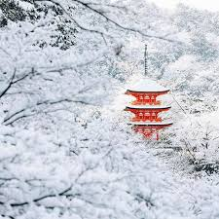
Khi nào thì có tuyết rơi ?
Khi hạt nước trĩu nặng rơi xuống gặp nhiệt độ thấp dưới 0⁰c, hạt nước sẽ là tuyết.
Notes:
29

Slide 30
BÀI HỌC:
- Hơi nước bay lên cao, gặp lạnh ngưng tụ thành những hạt nước rất nhỏ, tạo nên các đám mây.
- Các giọt nước có trong các đám mây rơi xuống đất tạo thành mưa.
- Hiện tượng nước bay hơi thành hơi nước, rồi từ hơi nước ngưng tụ thành nước xảy ra lặp đi lặp lại, tạo ra vòng tuần hoàn của nước trong tự nhiên.

Slide 31

Vận dụng trải nghiệm

Slide 32
Đóng vai tôi là giọt nước
CÁC VAI Giọt nước Hơi nước Mây trắng Mây đen Giọt mưa | *Các nhóm ở trạng thái nước sau đó giới thiệu về mình với các tiêu chí sau: Tên mình là gì? Mình ở thể nào? Mình ở đâu? Điều kiện nào mình biến thành người khác?

Slide 33

Điều gì sẽ xảy ra nếu thiếu nước?
- Không có nước sẽ không có sự sống trên trái đất, không có nước các nhà máy điện không sản xuất được điện phục vụ cho sản xuất và sinh hoạt.
Chúng ta phải cần làm gì để bảo vệ môi trường nước tự nhiên xung quanh mình?
Không vứt rác, xác các con vật xuống ao, hồ, sông, biển,…
Không đổ hóa chất độc hại xuống ao, hồ, sông, biển,..
Không xả rác khi đi thăm quan, du lịch ở bãi biển,…

Slide 34
Mây
Hạt nước
nhỏ li ti
Hơi nước
Mưa
Nước sông,
hồ, biển..
Nước sông,
hồ, biển..

Slide 36
Bài 22: Mây được hình thành như thế nào? Mưa từ đâu ra?
Sự hình thành mây
Hơi nước bay lên cao, gặp lạnh, ngưng tụ thành những hạt nước rất nhỏ -> tạo thành các đám mây
2. Mưa từ đâu ra
- Các giọt nước có trong các đám mây rơi xuống đất -> tạo thành mưa

